Slide 1
Relacja Generalizacji
Adam Lamers nr 266559

Slide 2
Relacja Generalizacji - definicja
Relacja generalizacji (Generalization) jest związkiem pomiędzy klasyfikatorem (Classifier) pełniącym rolę generalnego (ogólnego) klasyfikatora oraz klasyfikatorem pełniący rolę wyspecjalizowanego (Specialized) klasyfikatora.

Slide 3
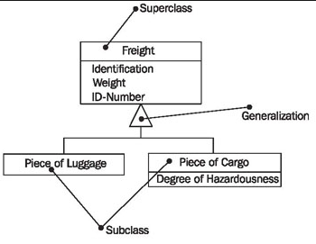
Relacja Generalizacji - definicja cd.
Relacja ta jest jednokierunkowa, tj. W tej relacji na jednym końcu musi być generalny klasyfikator, a na drugim końcu musi być wyłącznie wyspecjalizowany klasyfikator. Przyjmuje sie, że generalizacja jest posiadana przez klasyfikator wyspecjalizowany.

Slide 4
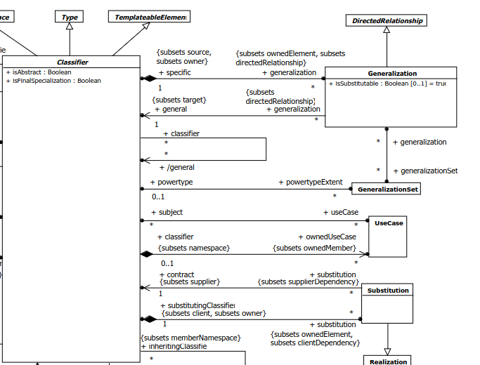
Relacja Generalizacji w kontekście Klasyfikatora

Slide 5
Atrybuty Relacji Generalizacji
isSubstitable: Boolean - określa możliwość użycia klasyfikatora wyspecjalizowanego w kontekście klasyfikatora generalnego.

Slide 6
Końce Asocjacji w Relacji Generalizacji
Końce asocjacji w Relacji Generalizacji:
general: określa klasyfikator, który pełni rolę klasyfikatora generalnego
specific: określa klasyfikator, który pełni rolę klasyfikatora wyspecjalizowanego

Slide 7
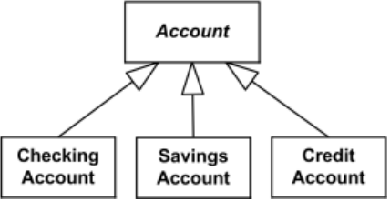
Notacja Relacji Generalizacji - Separate Target Style

Slide 8
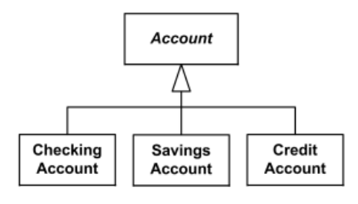
Notacja Relacji Generalizacji - Shared Target Style

Slide 9
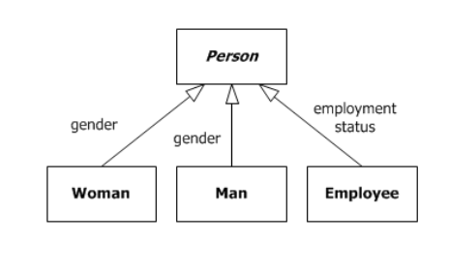
Przykład Relacji Generalizacji

Slide 10
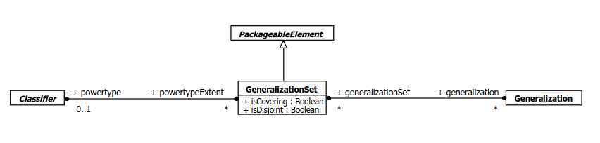
Zbiór Relacji Generalizacji (GeneralizationSet)

Slide 11
Atrybuty Zbioru Relacji Generalizacji
sCovering:Boolean – oznacza kompletność zbioru generalizacji, innymi słowy, oznacza to, że zbiór generalizacji zawiera wszystkie możliwe realizacje klasyfikatora generalnego.
IsDisjoint:Boolean – opisuje rozłączność relacji generalizacji wewnątrz zbioru relacji relacji generalizacji.

Slide 12
Końce Asocjacji Zbioru Relacji Generalizacji
generalization: określa relację generalizacji należącą do zbioru relacji generalizacji
powertype: określa klasyfikator, który jest związany ze zbiorem relacji generalizacji.

Slide 13
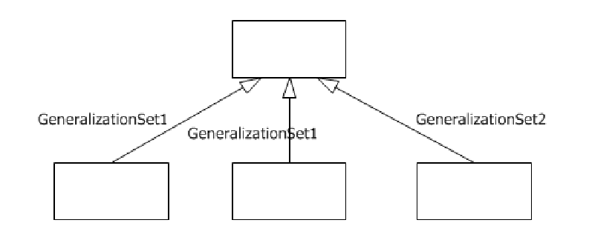
Zbiory Relacji Generalizacji - Przykład

Slide 14
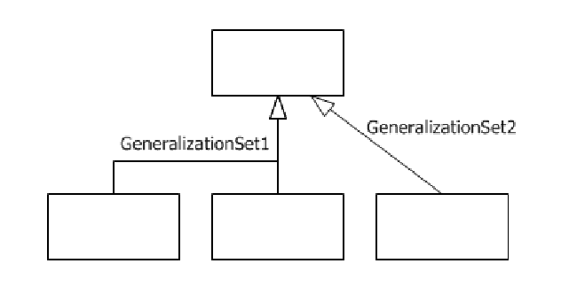
Zbiory Relacji Generalizacji - Przykład cd.

Slide 15
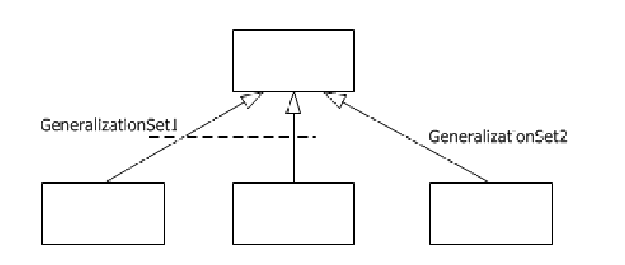
Zbiory Relacji Generalizacji - Alternatywna Notacja

Slide 16
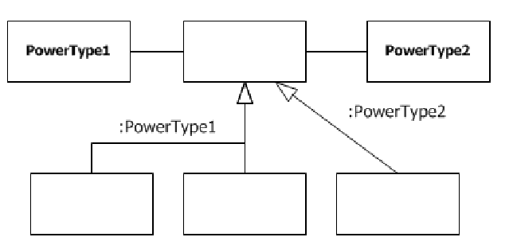
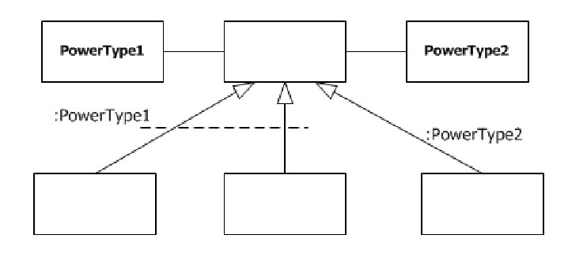
Zbiory Relacji Generalizacji - PowerType

Slide 17
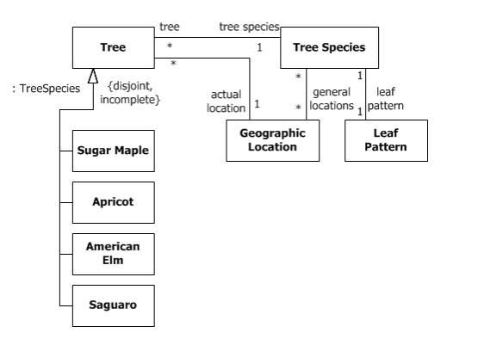
Zbiory Relacji Generalizacji - PowerType Przykład
Element TreeSpecies, mówi nam, na podstawie asocjacji z Tree, że każde drzewo ma jeden konkretny gatunek, a gatunek drzewa ma unikatową relację z wzorem na liściu.

Slide 18
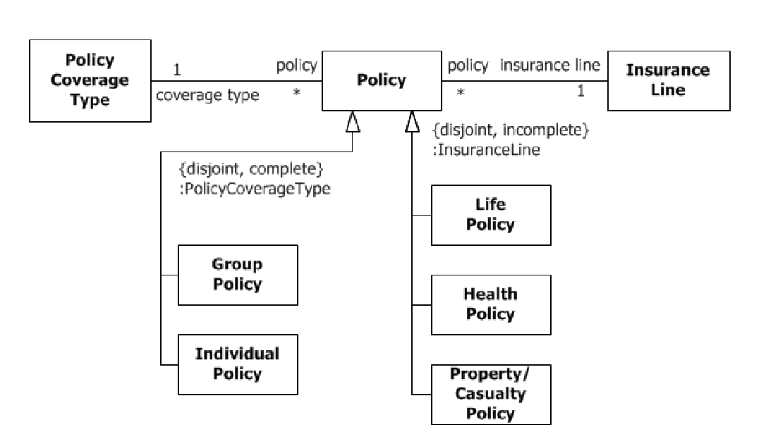
Zbiory Relacji Generalizacji - PowerType Przykład cd.

Slide 19
Dziękuje za uwagę
Źródła:
-https://www.omg.org/spec/UML/2.5.1/PDF
-https://www.uml-diagrams.org

